Slide 1
Γονείς και παιδιά με ή χωρίς αναπηρία στον καιρό του κορονοϊού
της Ειρήνης Δ. Σαβούρδου, ψυχολόγου

Slide 2
Μιλώντας στο παιδί για τον ιό
Μπροστά στα ανατρεπτικά γεγονότα που διαμορφώνουν τη ζωή μας αυτό τον καιρό, η ενίσχυση της αίσθησης της ασφάλειας των παιδιών αποτελεί τον πιο σημαντικό στόχο. Για να νιώσουν ασφαλή, είναι απαραίτητο να συζητήσουμε μαζί τους για όσα συμβαίνουν στον καιρό της πανδημίας
Τα παιδιά δύνανται να εκφράσουν πολυάριθμες ερωτήσεις για τον κορονοϊό , ανάλογα με την ηλικία τους
Για να ενημερώσουμε το παιδί λοιπόν, αρχικά πρέπει να είμαστε εμείς σωστά ενημερωμένοι από έγκυρες και ασφαλείς πηγές όπως είναι ο Εθνικός Οργανισμός Δημόσιας Υγείας (ΕΟΔΥ) https://eody.gov.gr

Slide 3
Μιλώντας στο παιδί για τον ιό
Εξηγούμε στο παιδί τι συμβαίνει με απλά, κατανοητά λόγια ανάλογα με την ηλικία του. Δεν αποσιωπούμε αυτό που συμβαίνει, το παιδί έχει ανάγκη να νιώσει ασφάλεια και εμπιστοσύνη, και δεν ψάχνουμε ενόχους. Ωστόσο, αν κάτι δεν γνωρίζουμε δεν ξεχνάμε ότι το «δεν ξέρω» είναι μια υπεύθυνη απάντηση
Δεν το υπερφορτώνουμε με άχρηστες πληροφορίες, δεν το εκθέτουμε σε συχνή και επικίνδυνη πολλές φορές πληροφόρηση που δημιουργεί φόβο και πανικό. Προσπαθούμε να διατηρήσουμε θετικό κλίμα, αισιοδοξίας και πειθαρχίας
Αποφεύγουμε φορτισμένες λέξεις και εκφράσεις που συχνά ακούγονται αυτό το διάστημα, όπως: «κινούμενη βόμβα», «αυτό που ζούμε είναι πόλεμος!» και εξηγούμε στα μεγαλύτερα παιδιά την υπερβολή που μας διακρίνει όλους σε καιρό κρίσης

Slide 4
Μιλώντας στο παιδί για τον ιό
Σε παιδιά μικρότερης ηλικίας ή με δυσκολίες κατανόησης χρησιμοποιούμε τη βοήθεια ενός σύντομου παραμυθιού ή κάνουμε μια χιουμοριστική αναπαράσταση του ιού μέσα από το παιχνίδι και τη ζωγραφική
Προσφέρουμε στα παιδιά μια προοπτική για το μέλλον, εξηγώντας τους ότι οι επιδημίες έχουν αρχή, μέση και τέλος
Είναι ευκαιρία να ενισχύσουμε στα παιδιά το αίσθημα αλληλεγγύης, ενσυναίσθησης και ευαισθητοποίησης για το κοινό καλό. Εξηγούμε ότι όλοι πρέπει να φανούμε υπεύθυνοι και να προστατεύσουμε τους γονείς, τις γιαγιάδες και τους παππούδες μας

Slide 5
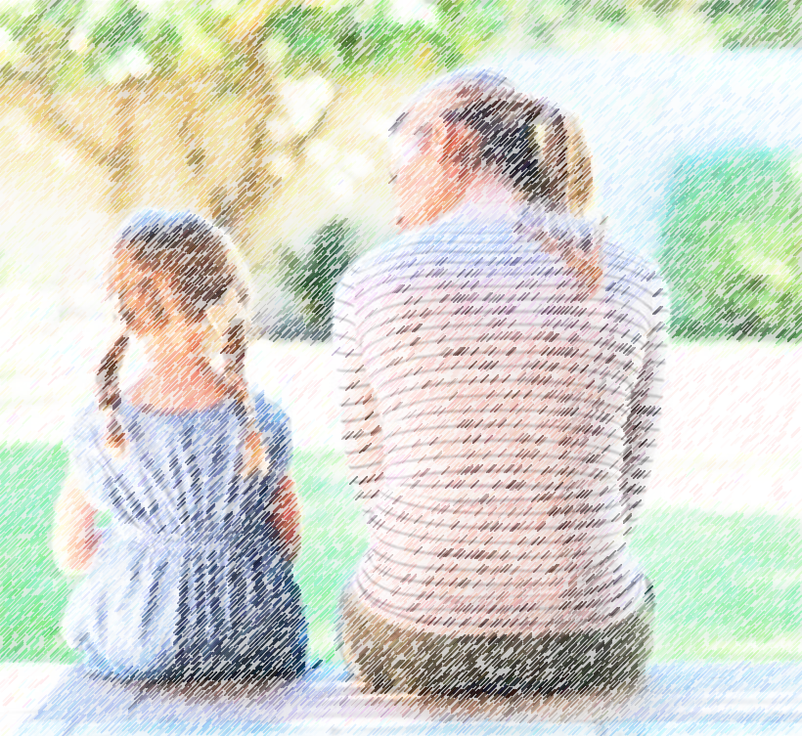
Ανάγκες των παιδιών σε περιόδους κρίσης
Αναγνωρίζουμε τις σημαντικές ανάγκες που έχουν τα παιδιά σε μια περίοδο κρίσης, όπως αυτή που διανύουμε:
Ανάγκη για ασφάλεια
Ανάγκη να κατανοήσουν τι έχει συμβεί
Ανάγκη να εκφράσουν ελεύθερα σκέψεις, συναισθήματα και απορίες
Ανάγκη συμμετοχής στην εδραίωση νέας ρουτίνας στην οικογενειακή ζωή
Ανάγκη για προσωπικό χρόνο και χώρο (στα μεγαλύτερα παιδιά)
Ανάγκη για καθημερινή στήριξη

Slide 6
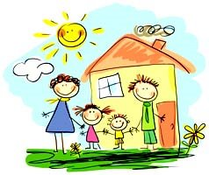
Τι μπορούμε να κάνουμε μέσα στο σπίτι:
Το πιο σημαντικό που κάνουμε με όλα τα παιδιά είναι να εφαρμόσουμε καθημερινό πρόγραμμα δραστηριοτήτων όπως π.χ.
Πρωινό
Μελέτη
Παιχνίδι-Γυμναστική
Γεύμα
Η καθημερινή ρουτίνα, όσο πιο κοντά είναι σ΄ εκείνη που είχαμε πριν την απομόνωση, τόσο πιο πολύ θα βοηθήσει τα παιδιά να προσαρμοστούν στη νέα συνθήκη και να διατηρήσουν μια ομαλή καθημερινότητα στο σπίτι.
Αφιερώνουμε χρόνο στην καθημερινή φροντίδα και υγιεινή, όπως κάναμε πριν την κρίση
Φροντίζουμε να υπάρχει χρόνος για χαλαρωτικές δραστηριότητες που ενισχύουν το αίσθημα της ευεξίας (παρακολούθηση αγαπημένης εκπομπής, μουσικοκινητικά παιχνίδια)

Slide 7
Διατροφή, ύπνος και σωματική άσκηση
Φροντίζουμε ώστε τα παιδιά να εμπλουτίζουν τη διατροφή τους με φρούτα και λαχανικά και τα βοηθούμε να έχουν όσο γίνεται προγραμματισμένα και τακτικά γεύματα.
Κανονίζουμε ένα πρόγραμμα ύπνου, ώστε να ξεκουράζονται αρκετά και να μην ξεφεύγουν πολύ από τις ώρες ύπνου πριν τον εγκλεισμό
Η φυσική δραστηριότητα για τα παιδιά είναι εξίσου σημαντική με την τροφή και τον ύπνο. Προσφέρει χαρά, ικανοποίηση, πνευματική εγρήγορση και ευεξία. Ας κινηθούμε λοιπόν, γονείς και παιδιά!
Δεν ξεχνούμε ότι τα παιδιά με ΔΕΠΥ έχουν μεγαλύτερη ανάγκη κίνησης και εκτόνωσης και επιδιώκουμε να τα κινητοποιούμε με εναλλακτικούς τρόπους καθημερινά (οργάνωση και αναδιαμόρφωση του προσωπικού τους χώρου, συμμετοχή στις δουλειές του σπιτιού, ασκήσεις ενδυνάμωσης κ.ά.)

Slide 8

Δραστηριότητες και παιχνίδια με τα παιδιά
Οι περισσότεροι γονείς διαμαρτυρόμασταν για την έλλειψη ελεύθερου χρόνου που θα μας παρείχε τη δυνατότητα να ασχοληθούμε με τα παιδιά μας. Να η ευκαιρία! Ας την εκμεταλλευτούμε με ευχάριστες και δημιουργικές δραστηριότητες για να κερδίσουμε το χαμένο χρόνο με τα παιδιά μας
Ζωγραφίζουμε
Παίζουμε μουσική και χορεύουμε
Διαβάζουμε παραμύθια ή λογοτεχνικά βιβλία
Μαγειρεύουμε
Λέμε ανέκδοτα ή χαρούμενες ιστορίες
Παίζουμε επιτραπέζια παιχνίδια
Βλέπουμε ταινίες
Κάνουμε αυτοσχέδιες κατασκευές
Συζητάμε και επικοινωνούμε ουσιαστικά

Slide 9
Θετική χρήση της τεχνολογίας
Αυτή τη χρονική περίοδο ενθαρρύνουμε τη διαδικτυακή εκπαίδευση και την επικοινωνία με τα αγαπημένα πρόσωπα μέσω των διαδικτυακών εφαρμογών.
Ειδικά, για τους εφήβους είναι σημαντικό να διατηρήσουν τις κοινωνικές επαφές και τις φιλίες τους και να μη νιώσουν απομόνωση και απομάκρυνση.

Slide 10
Ειδικότερες συμβουλές για τα παιδιά με αναπηρία
Στα παιδιά με αναπηρία (αντιληπτικές δυσκολίες ή αυτισμό) προσπαθούμε να αποφύγουμε τις πολλές εξηγήσεις και περιγραφές και δίνουμε απλές, κατανοητές οδηγίες για τους κανόνες υγιεινής, που θα αποτελέσουν τη νέα τους ρουτίνα π.χ. σχολαστικό πλύσιμο των χεριών
Τους παρέχουμε περισσότερες ευκαιρίες για έκφραση μέσα από συζητήσεις, γραπτές δραστηριότητες, προβολικά παιχνίδια, βιντεοσκόπηση, μουσική
Ειδικότερα στα παιδιά με αυτισμό μπορούμε με τη βοήθεια των θεραπευτών να δώσουμε εξατομικευμένη καθοδήγηση για κίνηση, όπως κίνηση σε καρέκλα με ροδάκια, λίκνισμα, για πρόσβαση σε αγαπημένα υλικά ή δραστηριότητες αυτοεξυπηρέτησης

Slide 11
Ειδικότερες συμβουλές για τα παιδιά με αναπηρία
Η διατήρηση της ρουτίνας παρέχει αίσθημα άνεσης και ασφάλεια, αλλά στη φάση αυτή μπορούμε σταδιακά να προσθέσουμε και νέες ρουτίνες που θα συμπεριληφθούν στο καινούριο τους πρόγραμμα
Δεν εγκαταλείπουμε το θεραπευτικό πρόγραμμα του παιδιού κι αν αυτό δεν είναι εφικτό επικοινωνούμε και συνεργαζόμαστε με τους θεραπευτές μέσω τηλεφώνου ή τηλεδιάσκεψης

Slide 12
Διατήρηση της διάθεσης και της ψυχικής υγείας
Στο διάστημα αυτό του εγκλεισμού ελλοχεύει ο κίνδυνος να δημιουργηθούν αρνητικά συναισθήματα στα παιδιά (θλίψη, μελαγχολία, θυμός, υπερδιέγερση και ευερεθιστότητα, άγχος). Αυτά μπορεί να εκδηλωθούν με ψυχοσωματικά συμπτώματα, ανάγκη για προσκόλληση σε ενήλικα άτομα ή δυσλειτουργικές συμπεριφορές
Δεν διστάζουμε να μιλάμε για τα συναισθήματα αυτά, δίνοντας στα παιδιά την ευκαιρία να εκφραστούν άμεσα και έμμεσα. Μοιραζόμαστε και τις δικές μας ανησυχίες και εξηγούμε ότι είναι φυσιολογικό να νιώθουμε έτσι, μικροί και μεγάλοι
Δεν ξεχνούμε να δίνουμε το καλό παράδειγμα στα παιδιά που δεν κάνουν τίποτα άλλο από το να μας μιμούνται! Τους διδάσκουμε ψυχικές αρετές, όπως υπομονή, θάρρος και θετική σκέψη εστιάζοντας στη θετική πλευρά της καθημερινότητάς μας

Slide 13
Διατήρηση της διάθεσης και της ψυχικής υγείας
Εάν τα παιδιά μας εκφράζουν ανησυχίες, μιλάμε γι’ αυτές, αναζητούμε μαζί τις απαντήσεις και ανακαλύπτουμε τρόπους αντιμετώπισης του άγχους (ασκήσεις αναπνοής, καταγραφή σκέψεων και συναισθημάτων, απόσπαση της προσοχής με κάτι ευχάριστο και χαρούμενο). Στόχος μας είναι πάντα η συναισθηματική αποφόρτιση.
Επικεντρώνουμε την προσοχή μας στα παιδιά με συναισθηματικής φύσης δυσκολίες. Τα εμψυχώνουμε, τα παρηγορούμε και τα καθησυχάζουμε, πάντοτε με ειλικρίνεια σε ό,τι τους λέμε. Αν παρατηρήσουμε μια σημαντική αλλαγή στις συνήθειες του παιδιού μας ή στη διάθεσή του, επικοινωνούμε με τις γραμμές υποστήριξης του ΕΟΔΥ (10306) και μιλάμε με τους ειδικούς της ψυχικής υγείας

Slide 14

Δεν ξεχνάμε ότι κάθε παιδί είναι ξεχωριστό και μοναδικό, όπως και κάθε οικογένεια. Προσαρμόζουμε πάντα τις οδηγίες - συμβουλές που κατά συρροή δεχόμαστε αυτό το διάστημα, στις δικές μας προσωπικές ανάγκες και εμπιστευόμαστε τις τεχνικές που έχουν δείξει να αποδίδουν στο δικό μας παιδί
9. Ενθαρρύνουμε τη δημιουργική έκφραση και τη θετική χρήση της τεχνολογίας, ενώ παράλληλα διατηρούμε την ισορροπία στις καθημερινές εργασίες για τη μελέτη, εργασίες φροντίδας σπιτιού και καταμερισμού των καθημερινών υποχρεώσεων. Τα παιδιά μπορούν να επικοινωνούν μέσω διαδικτυακών εφαρμογών με τους φίλους τους για να μην νιώσουν ότι χάνουν το κοινωνικό τους περιβάλλον.
9. Ενθαρρύνουμε τη δημιουργική έκφραση και τη θετική χρήση της τεχνολογίας, ενώ παράλληλα διατηρούμε την ισορροπία στις καθημερινές εργασίες για τη μελέτη, εργασίες φροντίδας σπιτιού και καταμερισμού των καθημερινών υποχρεώσεων. Τα παιδιά μπορούν να επικοινωνούν μέσω διαδικτυακών εφαρμογών με τους φίλους τους για να μην νιώσουν ότι χάνουν το κοινωνικό τους περιβάλλον.

